Slide 1
Seminario RegionaleUSR- Calabria
«Scuola dell’infanzia statale:
i nostri primi cinquant’anni»
22 marzo 2018 CZ Lido
Auditorium Liceo Scienze Umane «Cassiodoro»

Slide 2
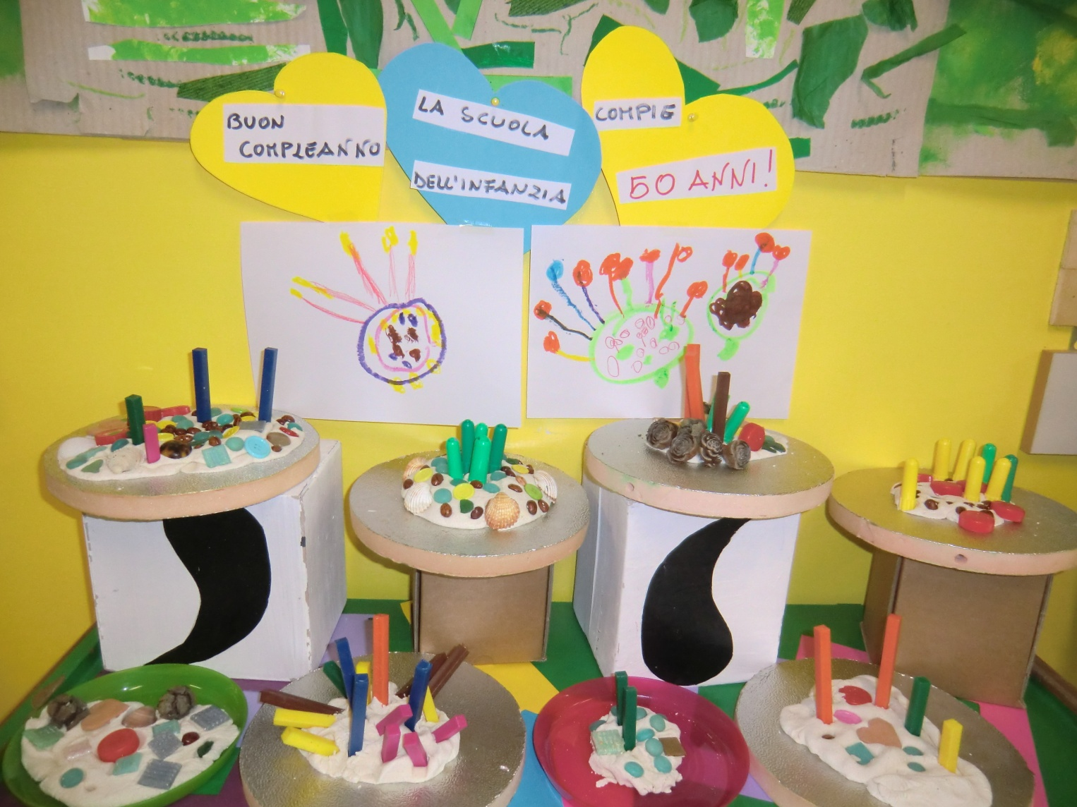
Buon Compleanno… dalla scuola dell’infanzia Gianni Rodari-I.C. Don Milani-De Matera CS
1968….
… 2018

Slide 3
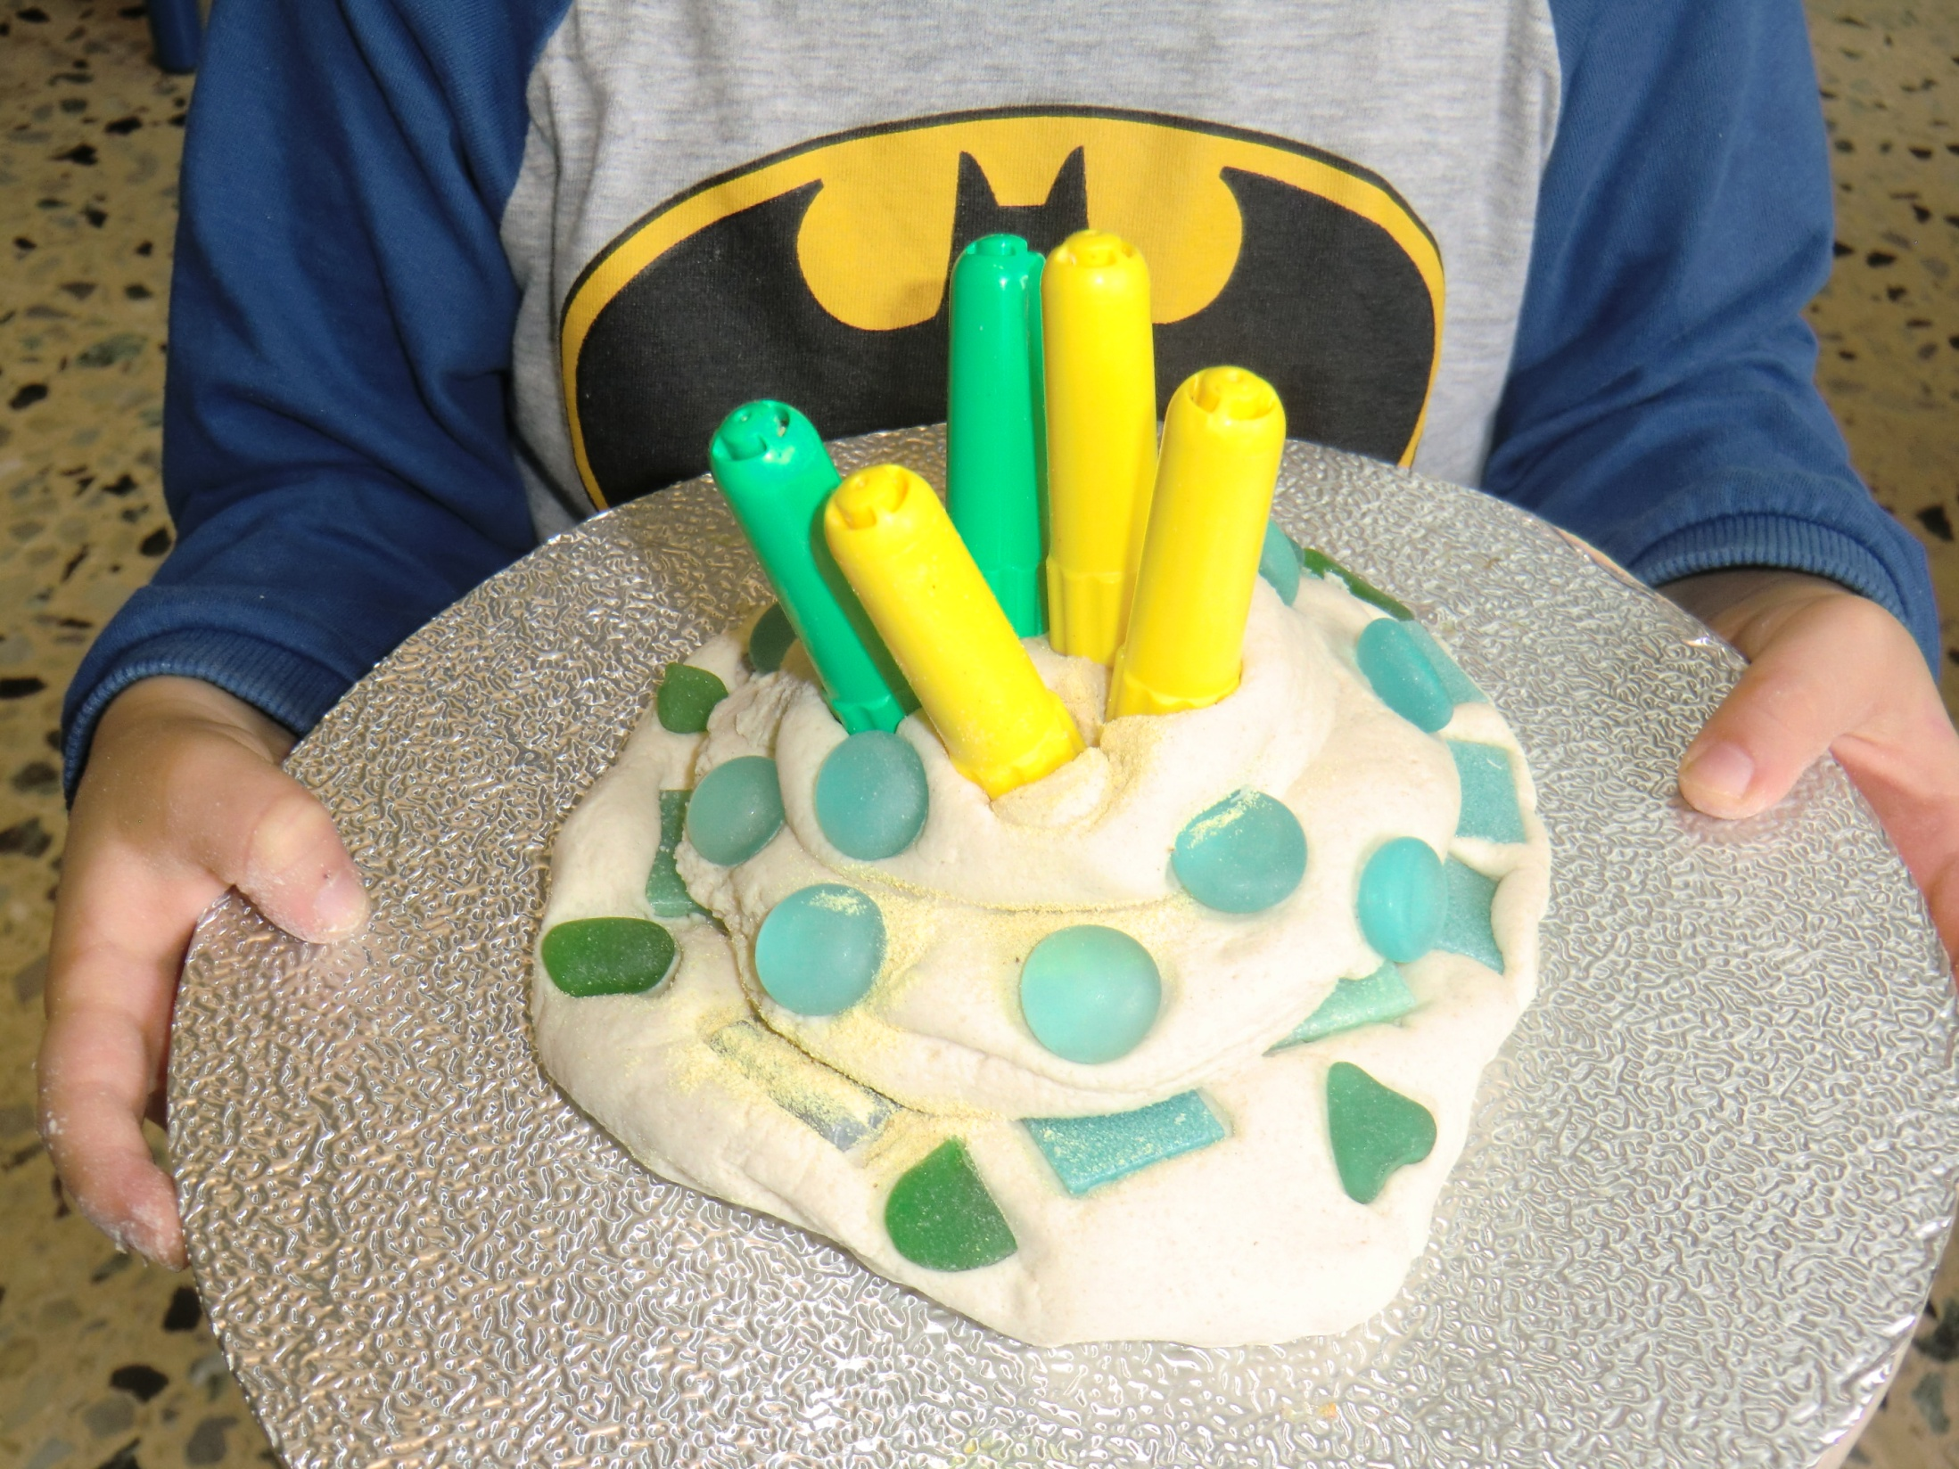
LA SCUOLA DEI BAMBINI COMPIE
50 ANNI!

Slide 4
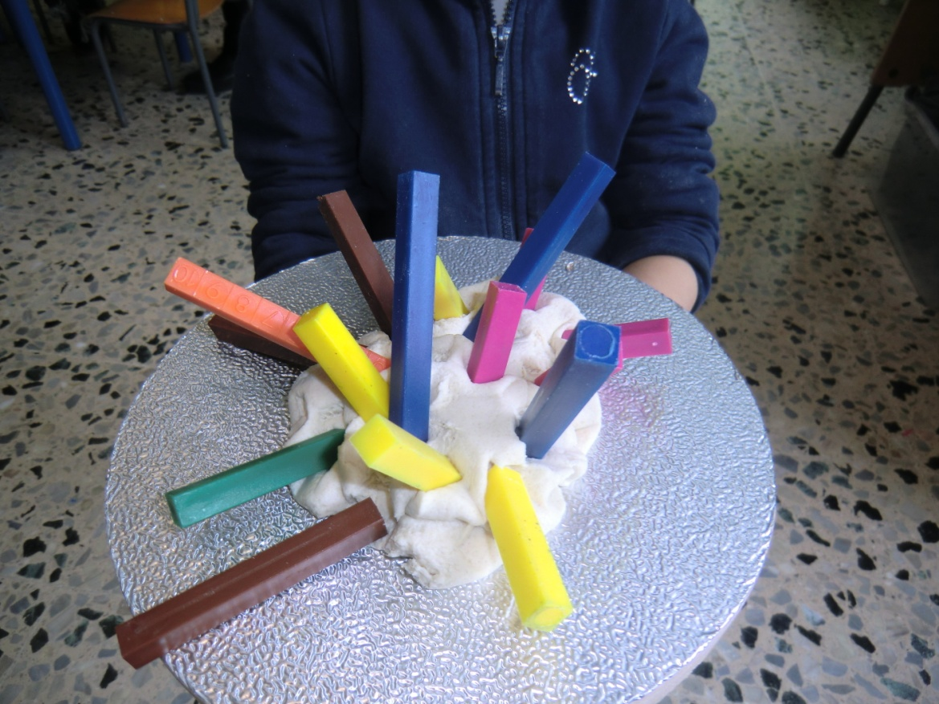
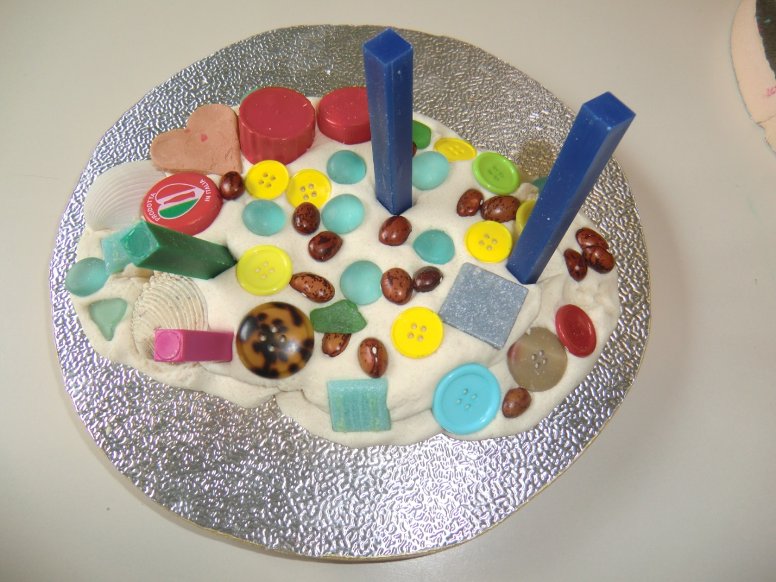
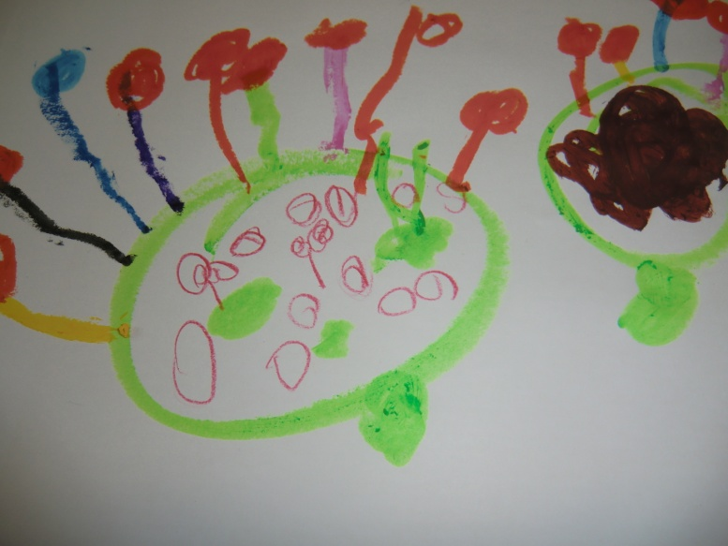
BUON COMPLEANNO!

Slide 5
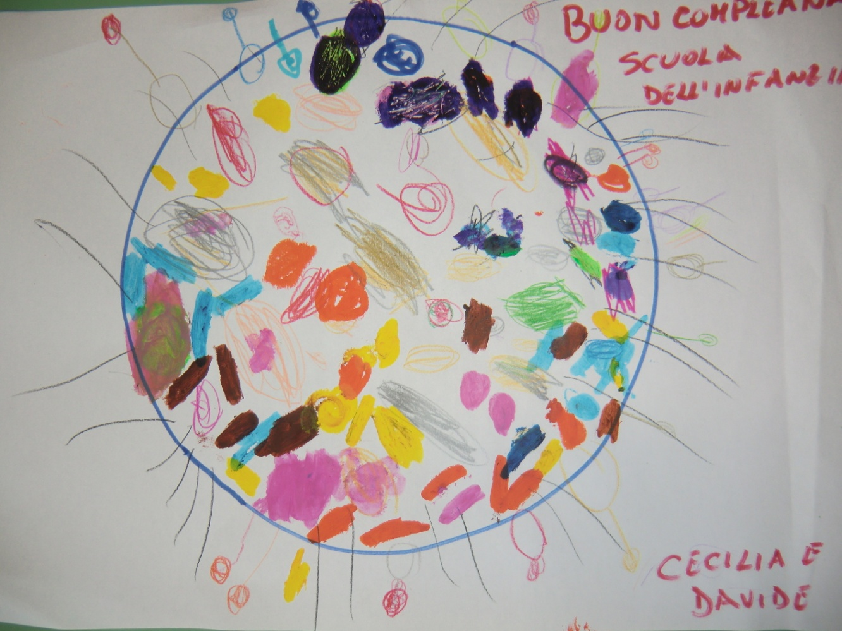
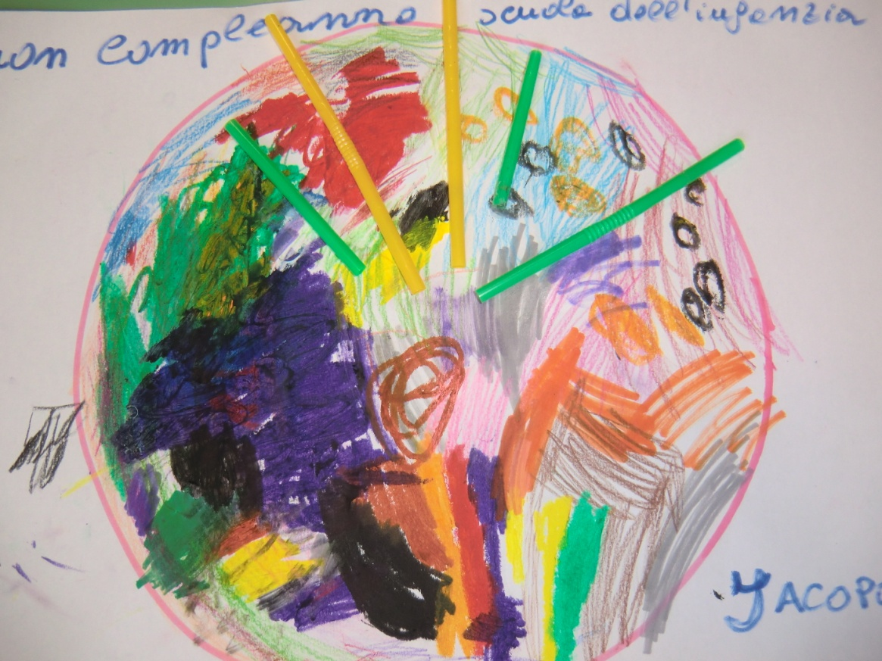
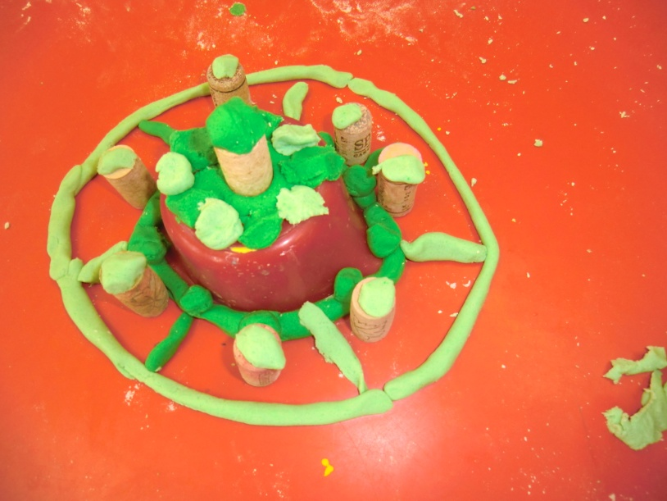

Slide 6
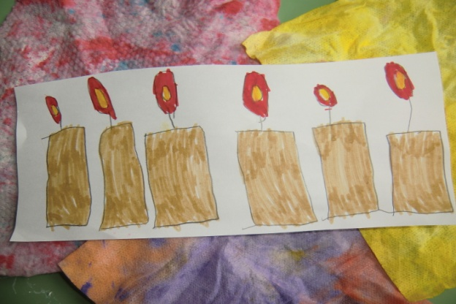
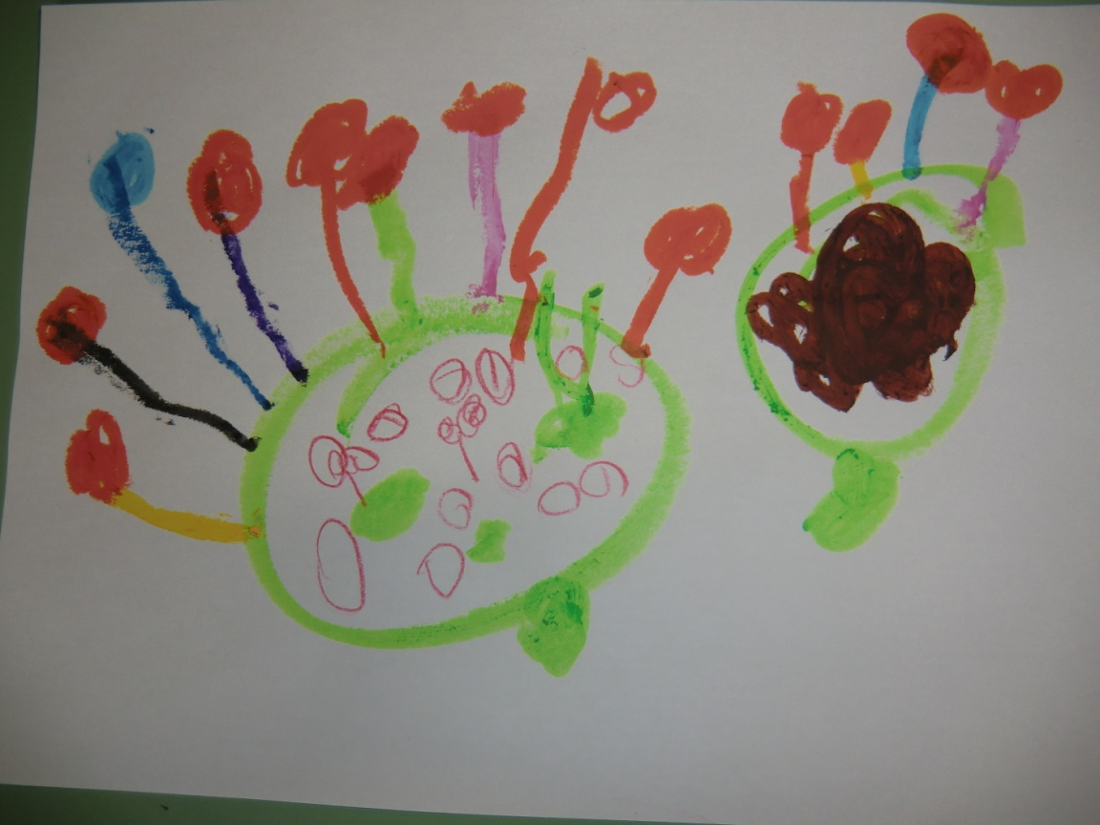
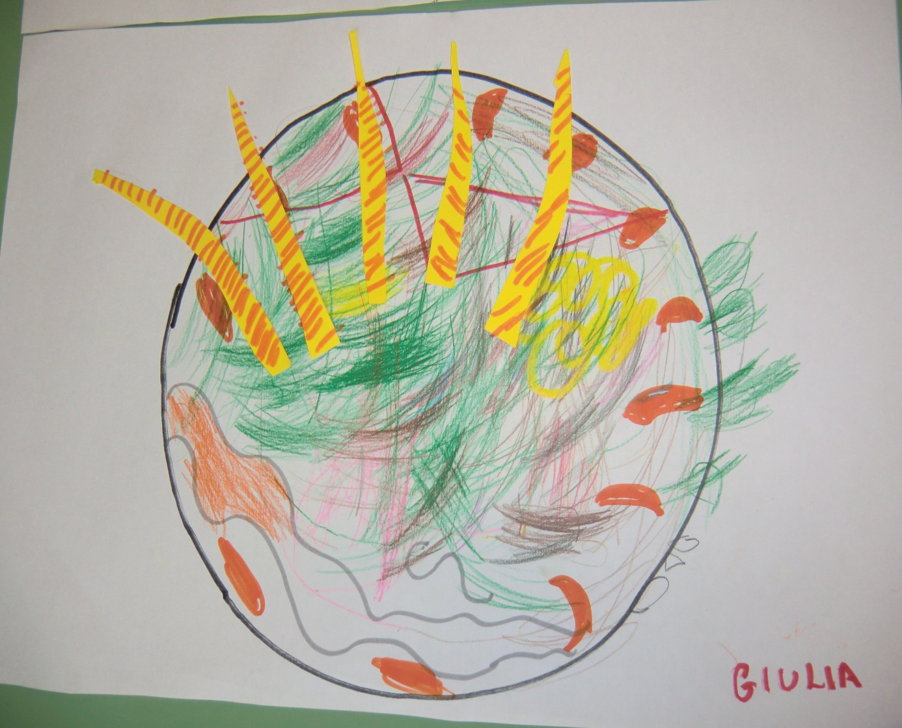
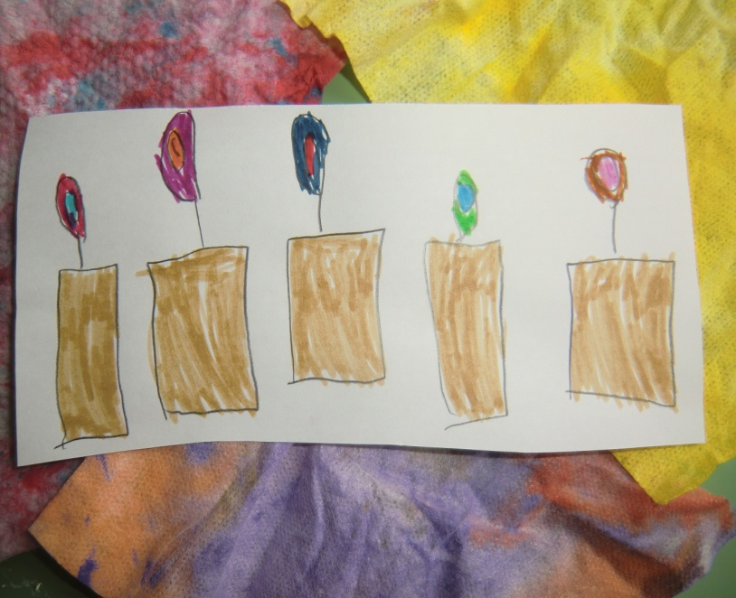

Slide 7
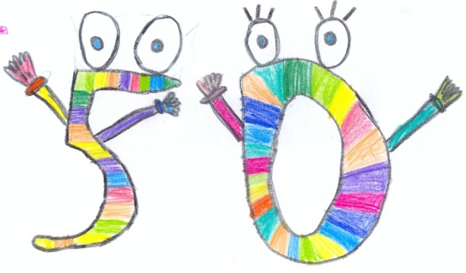
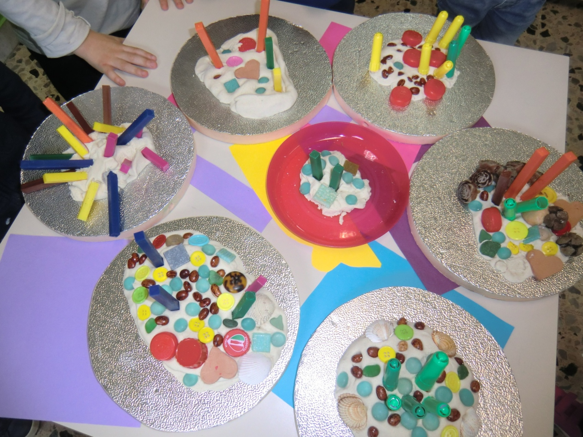
1968…
… 2018

Slide 8
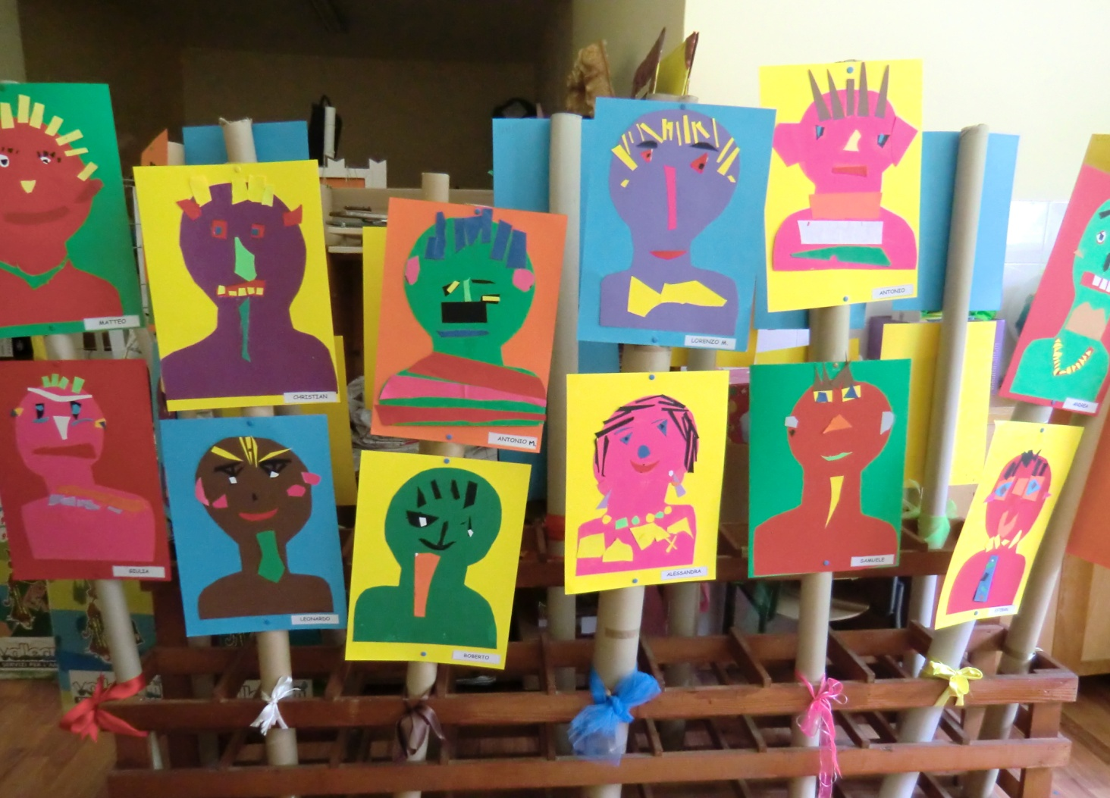
AUGURI!
AUGURI!
AUGURI!
AUGURI!
AUGURI!
AUGURI!

